Slide 1
Giáo viên dạy: Trần Thị Thanh Bình
Lớp 2/4
TRƯỜNG TIỂU HỌC PHÚ HÒA 3
CHÀO MỪNG CÁC EM ĐẾN VỚI
MÔN: TOÁN

Slide 2
CHỦ ĐỀ 2
PHÉP CỘNG, PHÉP TRỪ
TRONG PHẠM VI 20
BÀI 9: BÀI TOÁN VỀ THÊM BỚT
MỘT SỐ ĐƠN VỊ

Slide 3
TIẾT 1

Slide 4




Khởi động

Slide 5
KHÁM PHÁ

Slide 6
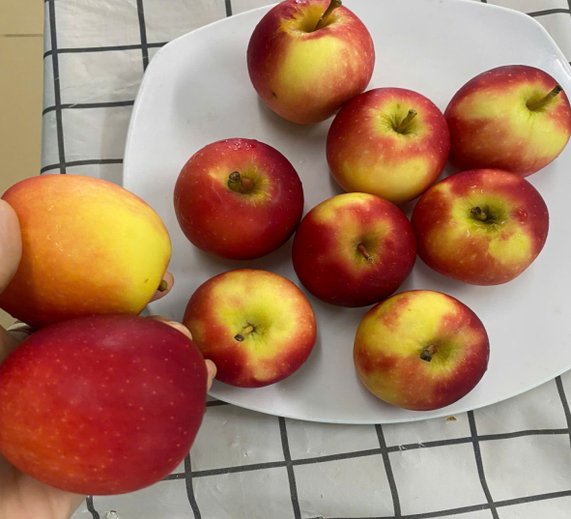
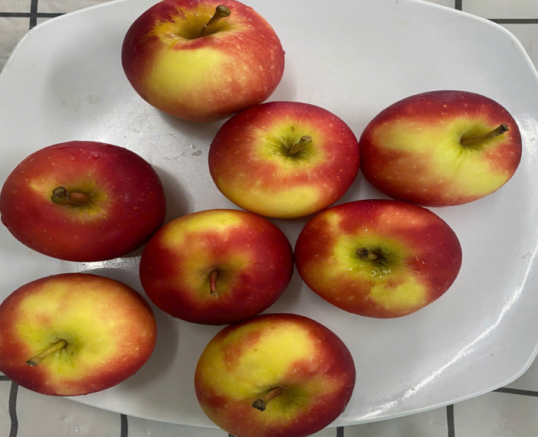

Slide 7

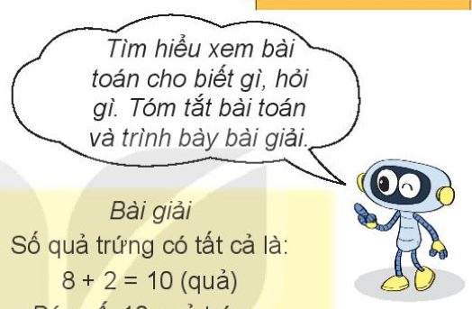
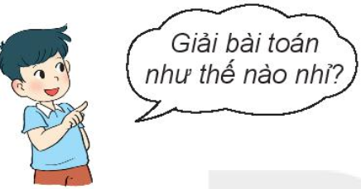
Giải bài toán về thêm một số đơn vị
Bài toán:
Cô có 8 quả táo, cô thêm 2 quả táo. Hỏi cô có tất cả bao nhiêu quả táo?
Tóm tắt:
Có : 8 quả táo
Thêm : 2 quả táo
Có tất cả: … quả táo?
Bài giải
Số quả táo cô có tất cả là:
8 + 2 = 10 (quả)
Đáp số: 10 quả táo.
Notes:
Trần Thị Thanh Bình

Slide 8
HOẠT ĐỘNG
Notes:
TRẦN THỊ THANH BÌNH

Slide 9
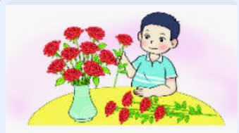

Slide 10


1
Lọ hoa có 9 bông hoa, Việt cắm thêm 6 bông hoa. Hỏi lọ hoa có tất cả bao nhiêu bông hoa?
Tóm tắt
Có : bông hoa
Thêm : bông hoa
Có tất cả: … ..bông hoa?
Bài giải
Số bông hoa có tất cả là:
(bông)
Đáp số: bông hoa.
9
6
9
?
?
6
15
+ =
15
?
Notes:
TRẦN THỊ THANH BÌNH

Slide 11
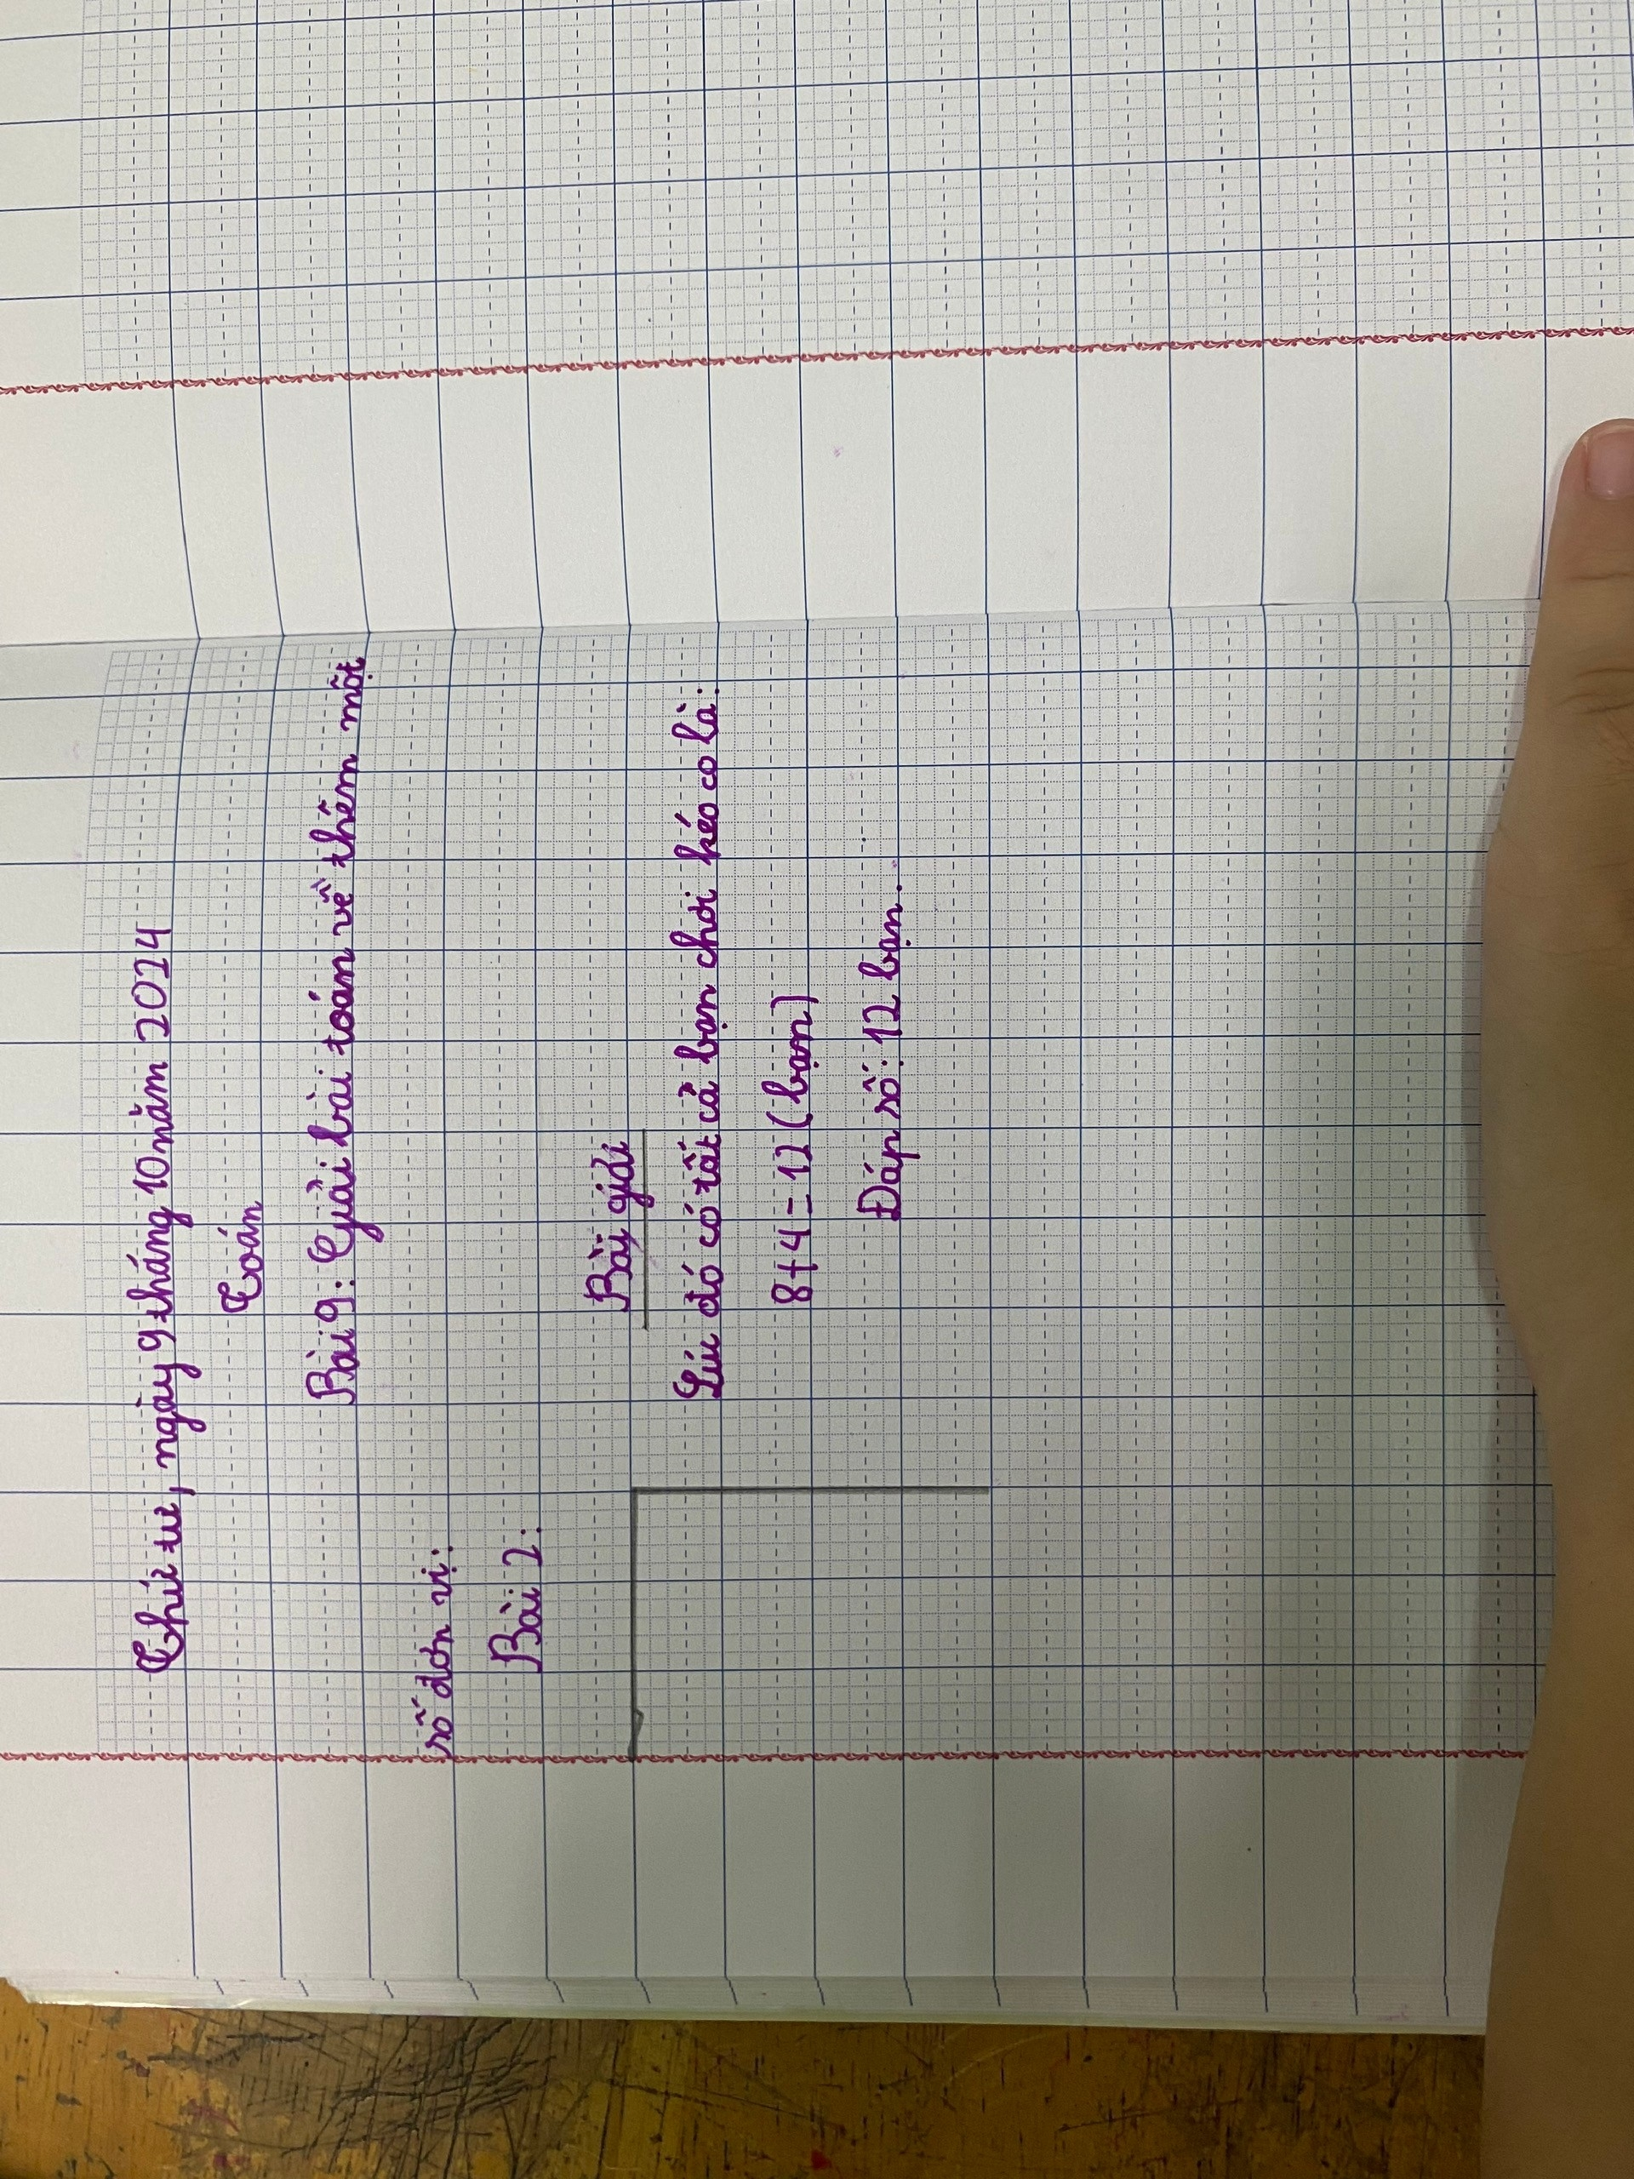

Slide 12
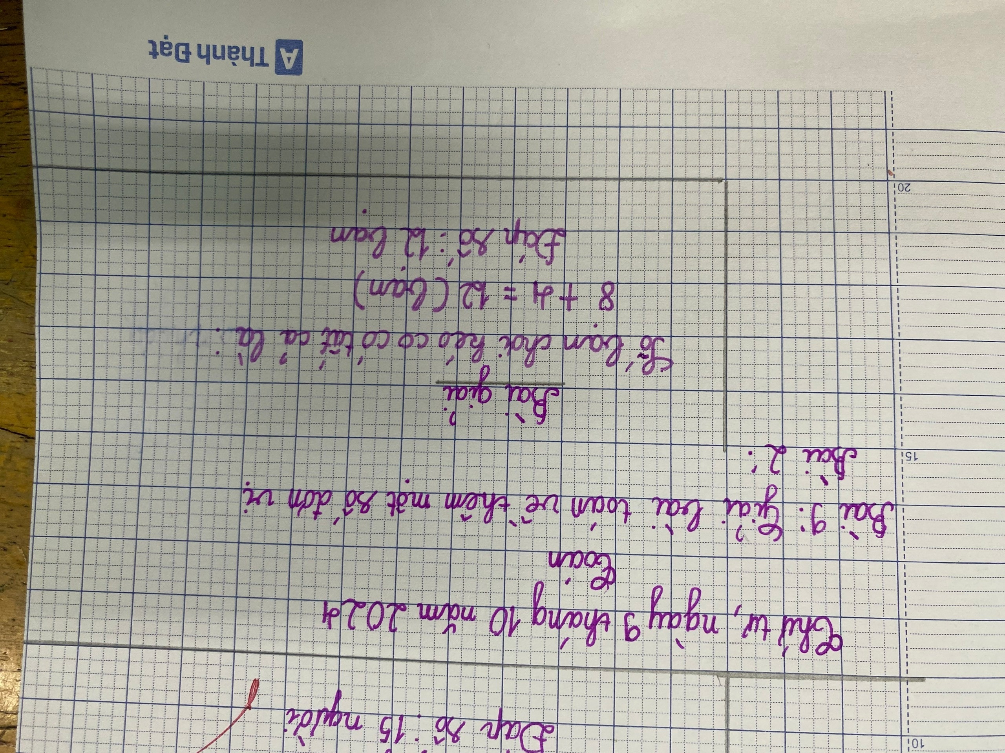

Slide 13
2
Có 8 bạn đang chơi kéo co, có thêm 4 bạn chạy đến cùng chơi. Hỏi lúc đó có tất cả bao nhiêu bạn chơi kéo co?
Tóm tắt
Có : 8 bạn
Thêm : 4 bạn
Có tất cả: ….. bạn?
Bài giải
Số bạn chơi kéo co có tất cả là.
8 + 4 = 12 (bạn)
Đáp số: 12 bạn.

Slide 14
4. Nhận xét tiết học
3. Vận dụng

